Slide 1
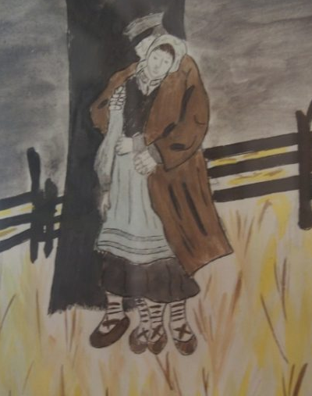
Івану Паўлавічу Мележу прысвячаецца
Роднае Палессе…

Slide 2


Slide 3


Slide 4
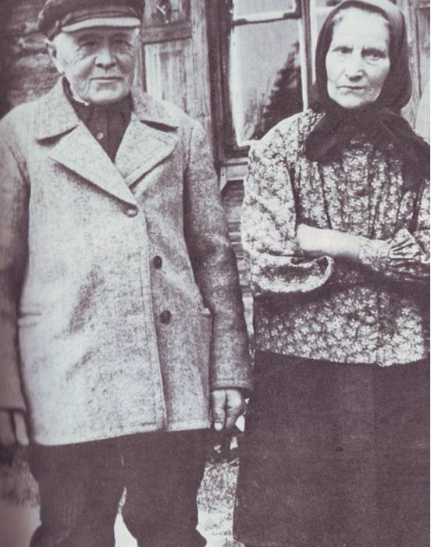
Бацькі пісьменніка

Slide 5
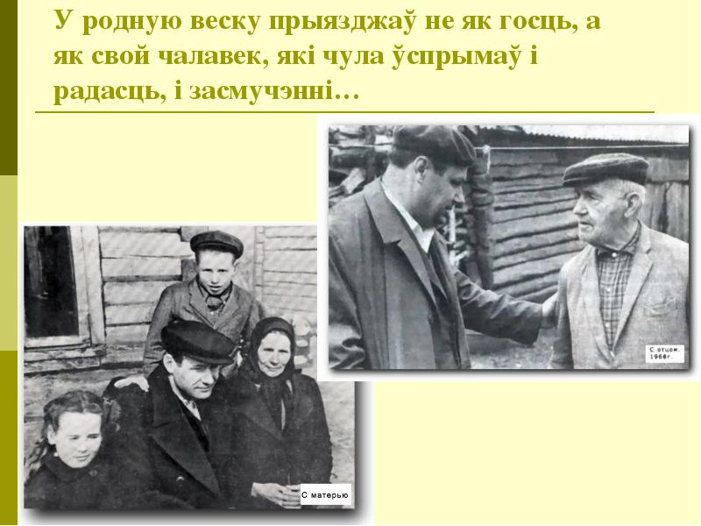

Slide 6
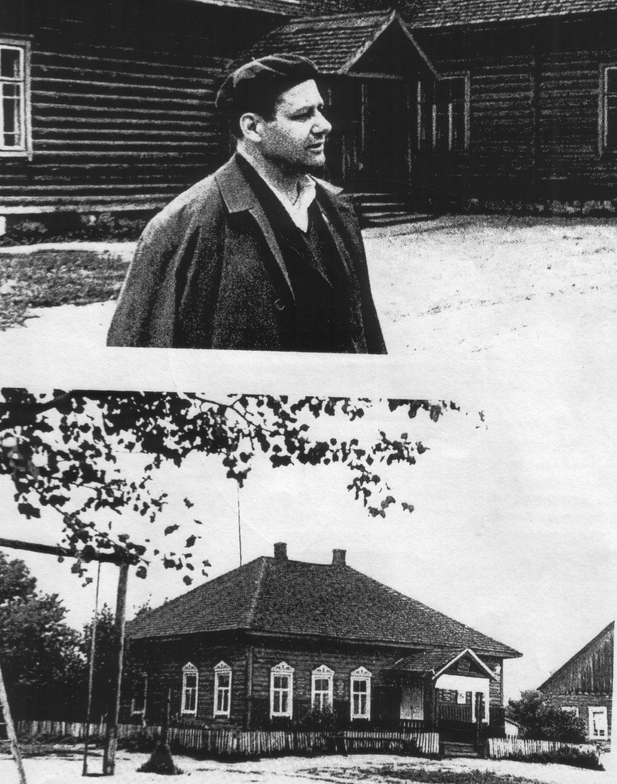
Родныя мясціны
« Ёсць у кожнага свой, мілы сэрцу куток, які з бегам гадоў не толькі не цьмее ў памяці, а становіцца як бы яснейшым , даражэйшым…»

Slide 7
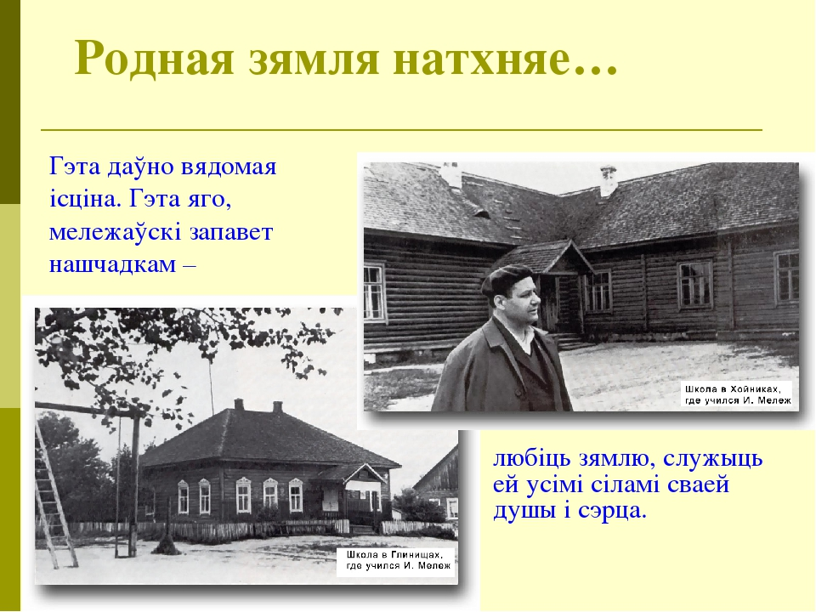

Slide 8
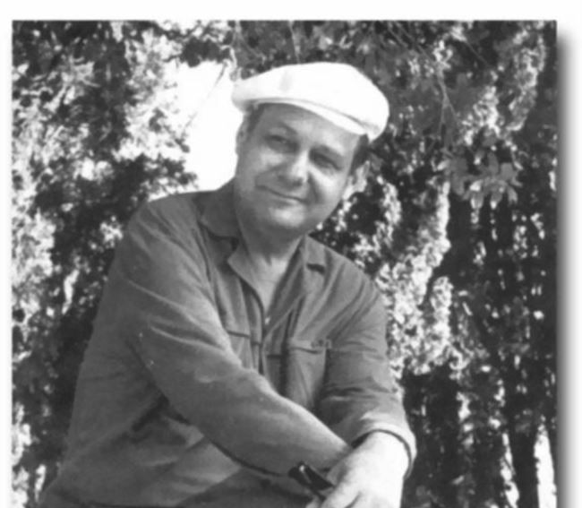
Знаёмыя пейзажы
« Палессе-край незвычайна цяжкі для чалавечага жыцця і незвычайна багаты фарбамі, маляўнічы…»

Slide 9
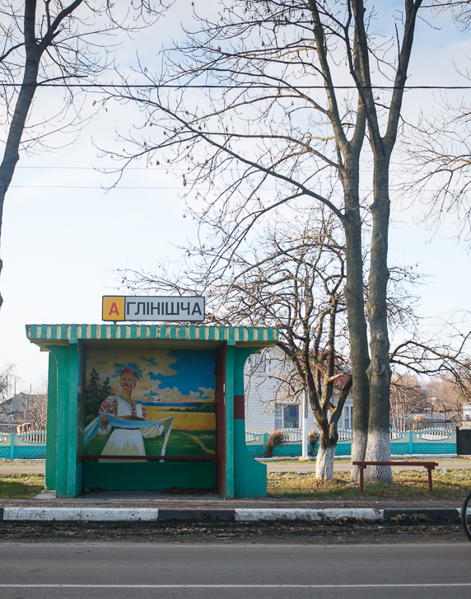
Выгляд сучаснай вёскі Глінішча

Slide 10
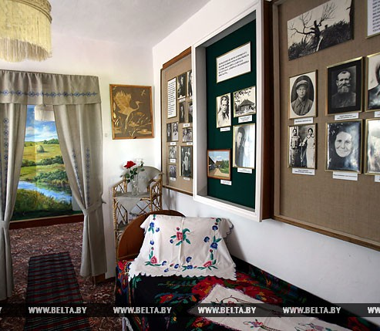
Музей І.П.Мележа

Slide 11
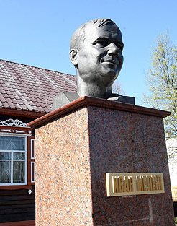
Помнік пісьменніку
« …. Ён ёсць!
Ён ёсць!
Ён з намі,
Ён жыве,
Ён нежывым не можа быць ніколі!»
Г.Бураўкін ( Не веру!)

